Slide 1
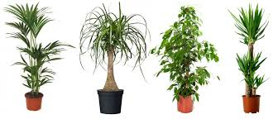
Praktijk Opleiders Cursus

Slide 2
Programma
Deze periode:
Leren en leerstijlen
Toepassen leren en leerstijlen
Communiceren
Conflicten
Instrueren
Beoordelen
Afronden evaluatie

Slide 3
Herhaling vorige les..
Wat is leren?
Leren is het verwerven van nieuwe gedragsmogelijkheden.
Leren is het wijzigen van reeds bestaande gedragsmogelijkheden.
Wat zijn de verschillende leerstijlen?
Dromer, denker, beslisser, doener
Waarom is het belangrijk om dit te weten?

Slide 4
Hoe werkt het?

Slide 6
Iedereen heeft een voorkeur
Doener → leren door te doen;
Denker → Wil eerst nadenken voordat hij tot actie overgaat
Dromer → Eerst zien hoe het gaat en het daarna zelf doen
Beslisser → Willen eerst alles weten (theorie) voordat ze aan het werk gaan.

Slide 7
Manieren van leren

Slide 8
Welke leerstijl heb jij?
Wat zegt dit over jou?
Klopt dit?
Waar ligt je valkuil?

Slide 9
Programma
Vandaag:
Communiceren

Slide 10
Communiceren
Ideeën en meningen in begrijpelijke taal aan anderen duidelijk maken.
Als het zo eenvoudig was, dan ontstonden en geen misverstanden

Slide 11
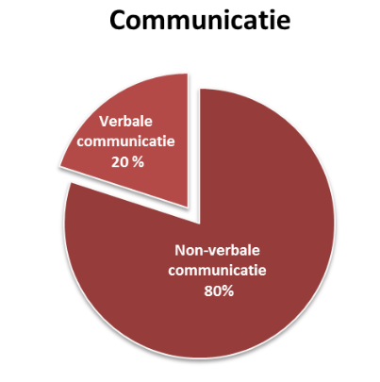
Communiceren

Slide 12
Communiceren

Slide 13
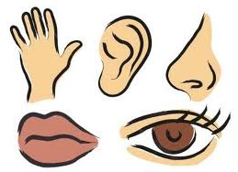
Communiceren
Kern van het verhaal:
Denk na hoe een ander je hoort en ziet tijdens het communiceren!

Slide 14
Communiceren

Slide 15
Luisteren
Actief luisteren is een vaardigheid die nodig is om goed te communiceren.
Actief luisteren betekent dat je activiteiten onderneemt om na te gaan dat:
Wat je wilde zeggen ook zo is overgekomen
Wat je hoorde, datgene was wat de ander bedoelde over te brengen.

Slide 16
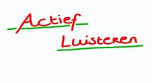
Luisteren
Er zijn een drietal luistervaardigheden te onderscheiden:
Niet sturende luistervaardigheden;
Sturende luistervaardigheden;
Regelende luistervaardigheden

Slide 17
Luisteren
Niet sturende luistervaardigheden: de ander aankijken, knikken, naar hem toe zitten enz.
Sturende luistervaardigheden: als ik het goed begrijp dan…..
Regelende luistervaardigheden: deze luistervaardigheden geven duidelijkheid aan het gesprek….we zitten hier bij elkaar om….het doel van dit gesprek is…
Geef drie voorbeelden uit je praktijk.

Slide 18
Luisteren

Slide 19
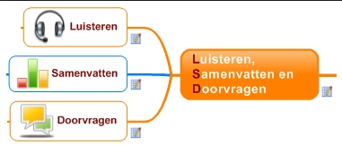
Vragen stellen
Samenvatten!!

Slide 20
Vragen stellen
De tweede belangrijke vaardigheid bij doelgericht communiceren is vragen stellen.
Vragen stellen hoort bij de sturende luistervaardigheden. Door vragen te stellen krijg je concrete informatie en daardoor een goed beeld van de situatie.
Lees pagina 27,28 en 29 uit je POC bundel

Slide 21
Gesprek voeren
Bereid een doelgericht gesprek altijd goed voor!
Een doelgericht gesprek is opgebouwd uit een viertal fasen. De vier fasen zijn:
1 openen;
2 informatie uitwisselen;
3 naar het doel toe stappen;
4 afsluiten.

Slide 22
Gesprek voeren
Hoe wil je het aanpakken?
Openen (vertel waar je over wilt praten)
Informatie uitwisselen (vraag om informatie of geef informatie)
Naar het doel toe stappen (stimuleer om mee te denken aan een oplossing of aanpak van de inhoud van het gesprek)
Afsluiten (samenvatten/afspraken)

Slide 23
Gesprek voeren
opdracht
De structuur van een gesprek. In deze opdracht ga je de opbouw van een gesprek analyseren. Neem een gesprek dat je onlangs met een medewerker of collega hebt gevoerd over een bepaald probleem.
a Wat was het probleem?
b Hoe ben je het gesprek begonnen?
c Hoe reageerde de medewerker of collega?
d Hoe heb het gesprek afgesloten?
e Herken je in dit gesprek de structuur zoals deze in deze paragraaf is beschreven?
f Wat zou je aan de opbouw van dit gesprek kunnen verbeteren?

Slide 24
Gesprek voeren

